Slide 1
https://fr.fifa.com/womensworldcup/matches/match/300438223/#match-squadlist
Logo officiel utilisé pour la Coupe du monde 2019

Slide 2
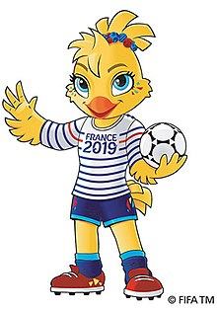
Ettie est la mascotte de la Coupe du monde féminine de football 2019 qui se déroule en France. Représentant une poule, elle est la fille de Footix, la mascotte de la Coupe du monde de football 1998 remportée par l'Équipe de France et organisée en France. Son nom est un dérivé du mot Étoile.

Slide 3
Group...
Germany
China
Spain
South Africa
Group...
Canada
Cameroon
New Zealand
Netherlands
Composition des six groupes pour le premier tour
Groupe A | Groupe B | Groupe C
France | Allemagne | Australie
Corée du Sud | Chine | Italie
Norvège | Espagne | Brésil
Nigeria | Afrique du Sud | Jamaïque
Groupe D | Groupe E | Groupe F
Angleterre | Canada | États-Unis
Écosse | Cameroun | Thaïlande
Argentine | Nouvelle-Zélande | Chili
Japon | Pays-Bas | Suède
Group...
England
Scotland
Argentina
Japan
Group...
France
South Korea
Norway
Nigeria
Group...
USA
Thailand
Chile
Sweden
Group...
Australia
Italy
Brazil
Jamaica

Slide 4
B
E
Group...
Germany
China
Spain
South Africa
Group...
Canada
Cameroon
New Zealand
Netherlands
Composition des six groupes pour le premier tour
Groupe A | Groupe B | Groupe C
France | Allemagne | Australie
Corée du Sud | Chine | Italie
Norvège | Espagne | Brésil
Nigeria | Afrique du Sud | Jamaïque
Groupe D | Groupe E | Groupe F
Angleterre | Canada | États-Unis
Écosse | Cameroun | Thaïlande
Argentine | Nouvelle-Zélande | Chili
Japon | Pays-Bas | Suède
D
A
Group...
England
Scotland
Argentina
Japan
Group...
France
South Korea
Norway
Nigeria
F
C
Group...
USA
Thailand
Chile
Sweden
Group...
Australia
Italy
Brazil
Jamaica

Slide 5
A
B
C
Group...
France
South Korea
Norway
Nigeria
Group...
Germany
China
Spain
South Africa
Group...
Australia
Italy
Brazil
Jamaica
D
E
F
Group...
England
Scotland
Argentina
Japan
Group...
Canada
Cameroon
New Zealand
Netherlands
Group...
USA
Thailand
Chile
Sweden

Slide 6
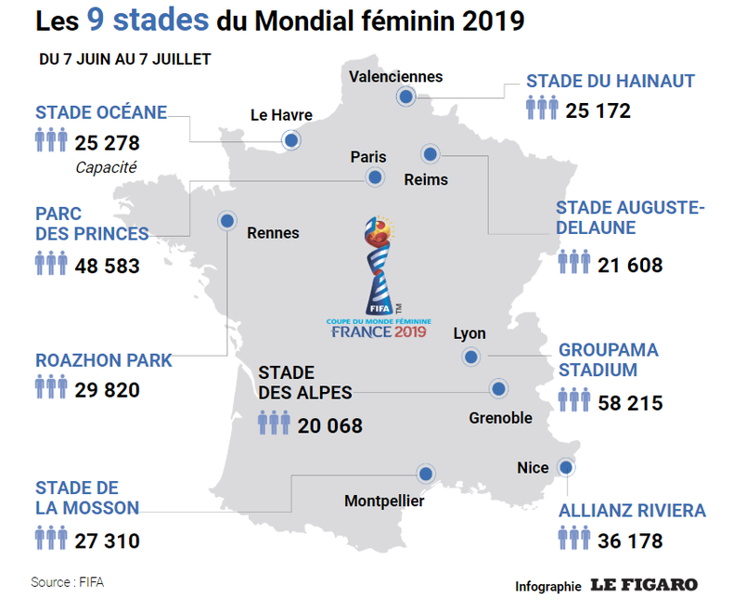

Slide 7
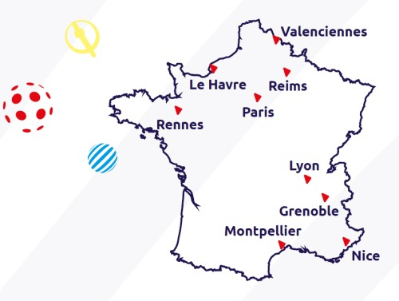

Slide 10
